Slide 1
Data Engineer · 신입 지원
데이터엔지니어
서비스
UI · API · 배포 · 운영
포트폴리오
기능
검색 · RAG · 분석 로직
수집 · 정제 · 모델링 · 검색 · 배포
공공 API에서 실서비스까지, 데이터 파이프라인 전 과정을
직접 설계하고 운영한 준비된 데이터 엔지니어
데이터
수집 · 정제 · DB 설계 · 벡터 인덱스
▲ 전체 프로젝트 데이터 파트 주도적 수행
전예원
수원대학교 컴퓨터소프트웨어학과 (2027.02 졸업예정) · DAsP
2026 한이음 드림업 LawSight 팀장 · 중간평가 상위 30% 우수 프로젝트

Slide 2
목차
00
핵심 역량 요약
학력 · 자격 · 기술 스택 · 프로젝트별 수행 역할
01
LawSight — AI 판례 분석 시스템 (팀장)
상황 → 해결 과제 → 액션(수집·전처리 파이프라인 · 저장소 구성 · 장애 대응) → 결과
02
My Task Pilot — AI Agent 업무 자동화 (팀원)
상황 → 해결 과제 → 액션(비정형 데이터 파이프라인 · AWS EC2 · 정합성 검증) → 결과
03
영화 예매 플랫폼 — 표준 기반 데이터 모델링 (개인)
상황 → 해결 과제 → 액션(논리·물리 ERD · DB 구축 · 이슈 해결) → 결과
전예원 | Data Engineer Portfolio
2

Slide 3
PROFILE
핵심 역량 요약
데이터 수집·정제·모델링·검색 인덱스·배포를 Full Cycle로 구축/운영
학력
프로젝트
구분 · 기간
역할
핵심 성과
수원대학교 컴퓨터소프트웨어학과
2023.03 – 2027.02 졸업예정 (국어국문학과 입학 후 2학년 전과)
LawSight
한이음 드림업 · 4인
2026.04 ~ 10 (7개월)
팀장(PM)
Data · DB · Infra 총괄
판례 41,438건 파이프라인
검색 응답 0.68초 · 실서비스 배포
AI 판례 분석 · 소송전략
https://www.lawsight.co.kr
실전 단계
자격 · 교육
My Task Pilot
한이음 + 졸업작품 · 3인
2026.04 ~ 10 (7개월)
팀원(Data / AI)
DB 설계 · RAG 검증
PostgreSQL+pgvector 6T
운영 DB 전수 정합성 검증
DAsP 취득 · SQLD/OCP 2026.11 응시 준비
오라클 DB 전문가 과정 수강 중 (아이티윌, 5개월, 26.6~26.11)
AI Agent 업무 자동화
https://www.mytaskpilot.kr
오라클 교육 학습 일지
영화 예매 플랫폼
개인 · 3학년 겨울방학
2026.01 ~ 02 (2개월)
단독 수행
논리·물리 ERD 설계
PostgreSQL 구축
데이터 설계 역량 강화
https://movie-booking-platform-ui.vercel.app
기술 스택
DB PostgreSQL(+pgvector) · Oracle · ERD 설계(DA# Modeler)
Data ChromaDB · KoSBERT · 벡터 검색 · Pandas
Backend/AI Python · FastAPI · Spring Boot/MyBatis · ML
Infra AWS EC2 · Linux · Git/GitHub · Notion
응용 단계
맞춤형 식단 관리 웹
개인 · 3학년 여름방학
2025.07 ~ 08 (2개월)
단독 수행
공공데이터 1,000건 연동
집계 쿼리 · 시각화
공공데이터 연동
신용 리스크 예측
개인 · 3학년 수강과목
2025.10 ~ 11 (2개월)
단독 수행
15만 건 · SMOTE 보정
Test AUROC 0.8585
알고리즘분석 과제
활동
2026 한이음 드림업 2개 프로젝트 수행(진행중, 26.4~26.10)
- LawSight 팀장 역할, MyTaskPilot 팀원 역할
※ 2개 과제 중간평가 상위 30% 우수 프로젝트 및 장려상 후보 선정
기초
단계
CS & Language
개인 · 2학년
단독 수행
운영체제, 리눅스, 네트워크, 자료구조
C, Java, Python
전예원 | Data Engineer Portfolio
2

Slide 4
SCOPE MATRIX
프로젝트별 수행 역할
서비스 구성 및 프로젝트 단계별 수행 역할 : 데이터 파트 주도적 역할 수행
프로젝트
서비스 구성별 수행 범위
프로젝트 단계별 수행 범위
데이터
기능
서비스
분석
설계
개발
LawSight
● 주도
◐ 협업
● 주도
● 주도
◐ 협업
◐ 협업
수집·정제·DB·벡터DB
검색 연동·병목 개선
EC2 배포·운영
요구사항 35건 총괄
테이블/기능/화면 설계
파이프라인/기능/화면
My Task Pilot
● 주도
◐ 협업
◐ 협업
◐ 협업
◐ 협업
◐ 협업
수집·pgvector·전환
RAG 개인화 기획·검증
제출 문서 총괄
요구사항정의
테이블/기능/화면 설계
기능 구현/테스트
영화 예매 플랫폼
● 주도
● 주도
● 주도
● 주도
● 주도
● 주도
논리·물리 ERD
예약·좌석 JOIN 쿼리
웹 화면 구현
요구사항 정의서
DA# Modeler/화면 설계
Node.js · PostgreSQL
맞춤형 식단 관리 웹
● 주도
● 주도
● 주도
● 주도
● 주도
● 주도
공공데이터 수집
칼로리·영양 집계
차트 시각화
요구사항 정의서
기능/화면 설계
Spring Boot·MyBatis
신용 리스크 예측
● 주도
● 주도
해당없음
● 주도
● 주도
● 주도
결측·불균형 보정
10개 모델 비교·선정
데이터 탐색·목표 설정
검증 전략 설계
모델링·Test/검증
全 프로젝트
데이터 파트 주도
전예원 | Data Engineer Portfolio
3

Slide 5
01
LawSight — AI 판례 분석 및 소송 전략 시스템
2026 한이음 드림업 · Team 404 (4인) · 팀장(PM) 겸 데이터 · DB · 배포 인프라 총괄 · 2026.04 – 진행 중
3

Slide 6
PROJECT 01 · LAWSIGHT · 상황 / 해결과제
상황
›
해결과제
›
액션
›
결과
LawSight > AI 판례 분석 및 소송전략 시스템
변호사가 자연어로 사건을 입력하면 유사 판례를 찾고 IRAC 형식의 소송 전략 리포트를 생성하는 AI 리서치 보조 서비스
구분
본인 역할
대상 사용자
기술 스택
2026 한이음 드림업 (과기정통부) · Team 404 · 4인 ·
2026.04~10
팀장(PM) 겸 Data · DB · 배포 인프라 총괄
개인 · 소형 로펌 변호사
PostgreSQL · ChromaDB · KoSBERT · BM25+RRF ·
FastAPI · GPT-4o · AWS EC2
상황
판례 리서치는 수작업, 원천 데이터는 비정형
해결과제
데이터가 검색 품질을 결정한다
■ 변호사의 판례 검색 · 비교는 사건마다 수작업
현직 변호사 인터뷰 결과 “사실관계가 비슷한 판례”와 “근거 없는 답변(환각) 배제”가
핵심 니즈
1
대규모 판례 수집 자동화
2단계 API 호출로 수만 건 판례를 중단 없이 수집 · 재실행 가능한 구조
■ 원천은 국가법령정보 공공 API — 목록과 본문이 분리
판례 목록 조회와 본문 조회가 별도 API, 판결문은 장문의 비정형 텍스트
2
비정형 판결문 정제 · 표준화
파싱 · 법원명 표준화 · 중복 제거 · 테이블 간 정합성 보장
■ 표기 불일치 · 중복이 섞인 원시 데이터
같은 법원이 여러 이름으로 기록(원시 104종), 동일 판례 중복 수집 발생
3
정형 + 벡터 저장소 설계
메타 · 본문은 PostgreSQL, 의미 검색은 ChromaDB로 역할 분리
■ 제한된 자원과 일정
4인 · 7개월, 클라우드 지원금 범위의 EC2 단일 인스턴스에서 서비스 운영
4
제한 자원에서 실서비스 운영
검색 응답 속도 · 메모리 안정성 확보, HTTPS 배포 · 팀 산출물 관리
NEXT 액션 ① 수집 · 전처리 파이프라인 › 액션 ② 저장소 · 서비스 구성 › 액션 ③ 운영 장애 대응 › 결과
전예원 | Data Engineer Portfolio
5

Slide 7
PROJECT 01 · LAWSIGHT · 액션 ① 데이터 파이프라인
상황
›
해결과제
›
액션
›
결과
LawSight > 수집 · 전처리 파이프라인 설계 및 개발
데이터 수집처리 정의서로 기준을 먼저 확정한 뒤, 수집 → 파싱 → 정제·검증 → 적재 → 임베딩 5단계를 Python으로 직접 구현
01 수집
collect_cases.py
02 파싱
parse_judgment
03 정제 · 검증
정규화 · 검증 스크립트
04 적재
PostgreSQL (EC2)
05 임베딩 · 인덱싱
KoSBERT · ChromaDB · BM25
· 국가법령정보 Open API 2단계
REST 호출 — ① 목록 조회
② 판례일련번호별 본문 조회
· 수집 대상 · 범위 · 방법은 정의서
기준으로 관리
· 초기 3,503건 → 범위 확장 재수집
(수집 상한 대비 약 92%)
· 판결문 응답을 파싱해 사건 메타
(사건번호 · 법원 · 선고일)와 판결
본문을 분리
· CASE_ · JUDGMENT 테이블 구조
에 맞게 필드 매핑
· 가변 항목은 JSONB 컬럼으로
보존
· 법원명 원시 표기를 표준 법원명
매핑으로 정규화
· 동일 판례 중복 66건 제거
· CASE_ – JUDGMENT 1:1 정합성
검증 스크립트로 누락 · 고아
레코드 점검
· ERD v1 → v2, 최종 11 테이블
DDL 작성
· FK ON DELETE CASCADE로 참조
무결성 확보
· 인덱스 14개
(본문 · JSONB 검색용 GIN 2개)
· 판결문을 청크로 분할 → KoSBERT
(ko-sbert-nli) 임베딩
· 체크포인트를 JSONL · 실제 저장
건수 기준으로 관리해 중단 지점
부터 재개
· ChromaDB 2개 컬렉션 분할 적재
+ BM25 키워드 인덱스
41,438건
CASE_ : JUDGMENT
104 → 73
11 / 14
726,814
판례 수집 (초기 대비 11.8배)
1 : 1 구조로 분리 적재
법원명 표준화 · 중복 66건 제거
테이블 / 인덱스
임베딩 청크 (723,929 적재)
파이프라인 설계 원칙
문서 우선 설계
재실행 가능한 파이프라인
검증을 파이프라인 안에
데이터 요구사항(FR-DATA) 7건과 데이터 수집처리 정의서(대상 · 방법 · 전처리 · 정합성 기준)를 먼저 확정하고 코드로 구현
단계별 스크립트 분리 + 체크포인트 재개 구조 → 72만 청크 전면 재생성도 처음부터 다시 돌리지 않고 안전하게 수행
적재 후 정합성 검증 스크립트를 실행해 테이블 간 1:1 관계 · 중복 · 누락을 매 수집 주기마다 확인
전예원 | Data Engineer Portfolio
6

Slide 8
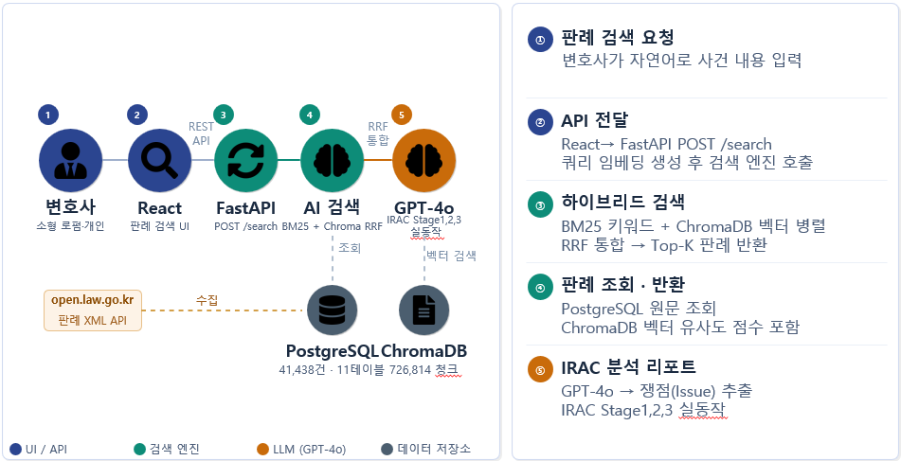
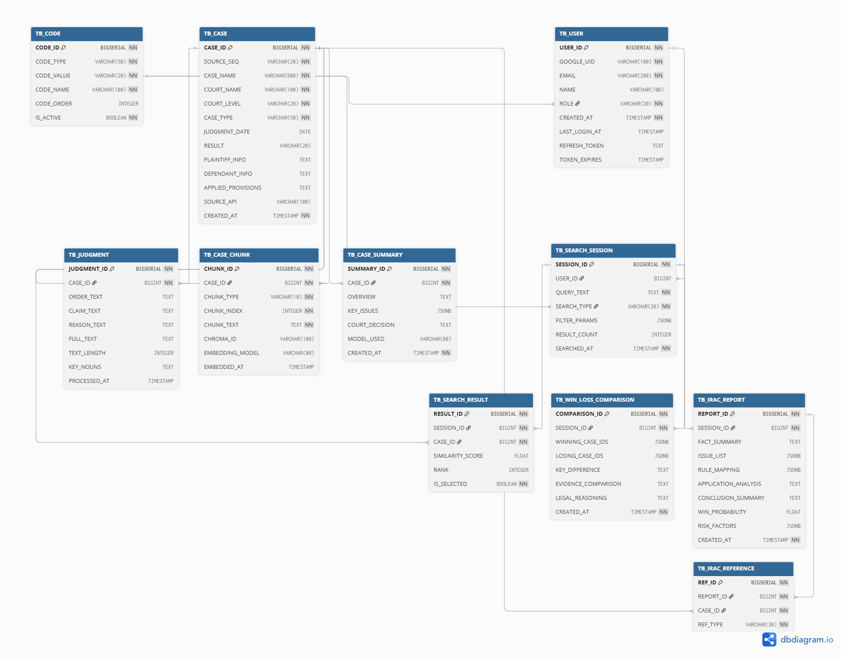
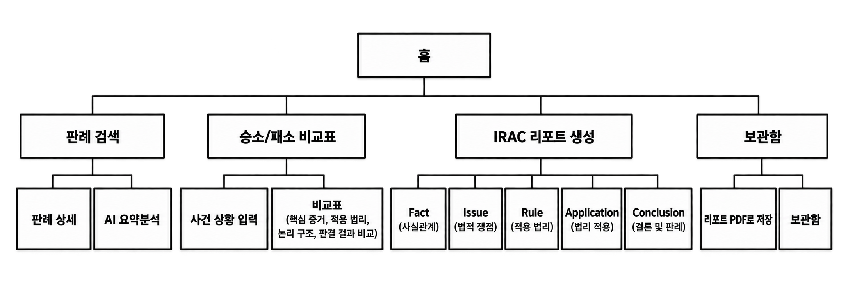
상황
해결과제
액션
결과
PROJECT 01 · LAWSIGHT · 액션 ② 저장소 · 서비스 구성
›
›
›
LawSight > 저장소 · 서비스 구성
데이터 계층(수집~벡터 인덱스)을 단독 설계·구축하고, 기능 계층은 성능 개선, 서비스 계층은 배포 인프라를 담당
서비스 구성도
테이블 구성도(ERD)
메뉴 구성도
전예원 | Data Engineer Portfolio
7

Slide 9
상황
해결과제
액션
결과
PROJECT 01 · LAWSIGHT · 액션 ③ 운영 장애 대응
›
›
›
LawSight > 운영 장애 대응
문제 → 원인 → 조치 → 효과를 측정 가능한 지표로 정리
Case 1
요청별 BM25 인덱스 재로딩 → 병목 원인 분석·개선
Case 2
임베딩 모델 오혼입 → 726,814개 청크 전면 재생성
문제
검색 요청마다 383MB 인덱스를 디스크에서 재로딩 → 20~60초 타임아웃
문제
최종 점검에서 7,501 청크가 설계(KoSBERT)와 다른 MiniLM으로 임베딩된 것을 발견
효과
효과
원인
인덱스 로딩이 요청 처리 경로 안에 있어 매 요청이 I/O + 역직렬화 비용을 전부 부담
0.68초
원인
기존 실행 환경의 .env 기본값이 MiniLM을 가리킨 상태로 임베딩이 수행된 것을 확인
726,814
20~60초 → 0.68초
청크 전량 재생성
조치
검색 서비스를 모듈 레벨 인스턴스로 전환, 서버 시작 시 1회만 로딩
조치
.env 기본값 원인 확인 → 모델 코드 고정, 체크포인트를 실제 저장 건수 기준으로 단일화
Case 3
메모리 부족 (OOM) → 제한 자원 환경에서의 팀 공동 대응
Case 4
ChromaDB 대량 적재 세그폴트 → 분할 적재 및 Rebuild 수행
문제
RAM 4GB에서 인덱스·모델·벡터DB 동시 상주 → OOM killer가 백엔드 종료
문제
단일 컬렉션 적재 중 세그폴트 반복, EC2 기본 Python 3.14 의존성 설치 실패
효과
효과
원인
인스턴스 증설 후에도 재발해 단순 사양 문제만은 아님을 확인. 메모리 상주 객체와 전체 검색 범위를 함께 점검
687MB
원인
DB 무결성은 정상이고 Python 3.11/3.14에서 모두 재현되어 단일 컬렉션 규모·메모리 한계를 우선 원인으로 판단 / 3.14는 일부 Rust 기반 의존성의 사전 빌드 미지원
723,929
swap 사용 3.2GB → 687MB
청크 적재 완료
조치
journalctl 추적, t3.medium 증설 · swap 4GB 구성 (팀: BM25 인덱싱 범위 축소)
조치
2개 컬렉션(571,603 / 152,326) 분할 적재, Python 3.11 소스 빌드 + 전용 venv
전예원 | Data Engineer Portfolio
8

Slide 10
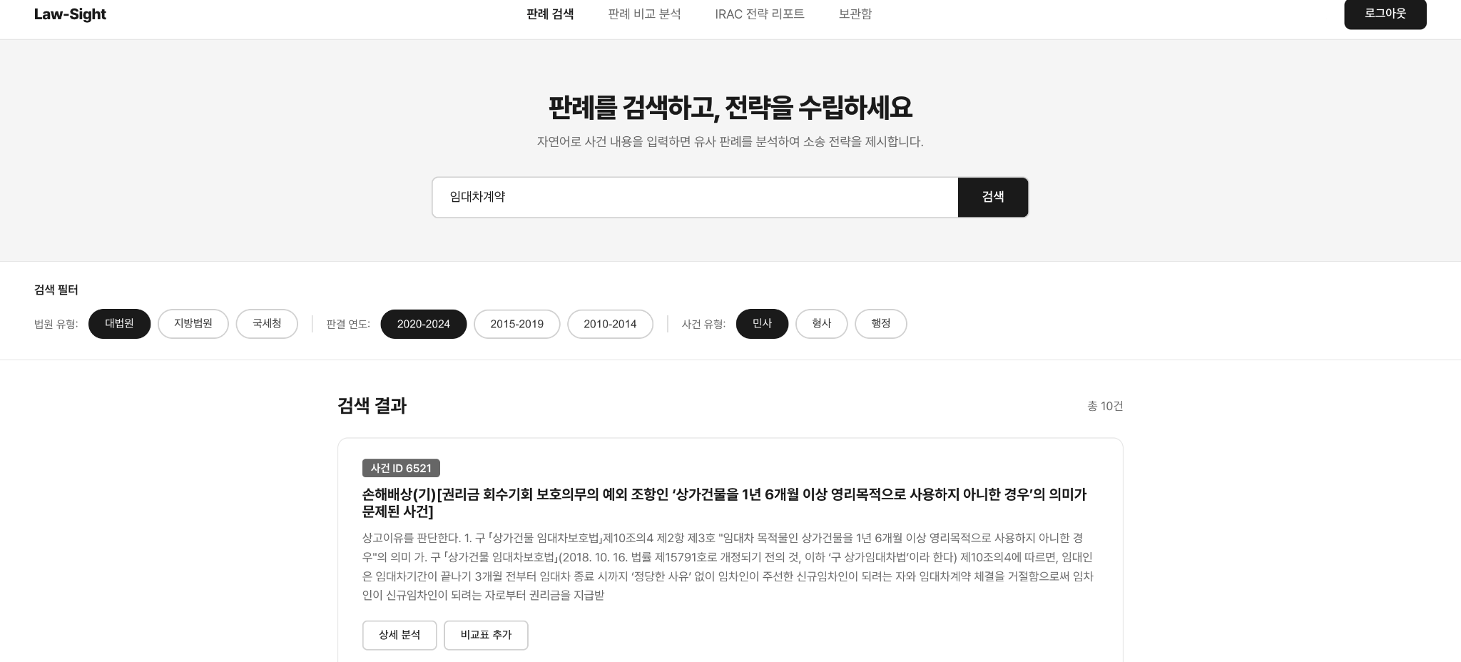
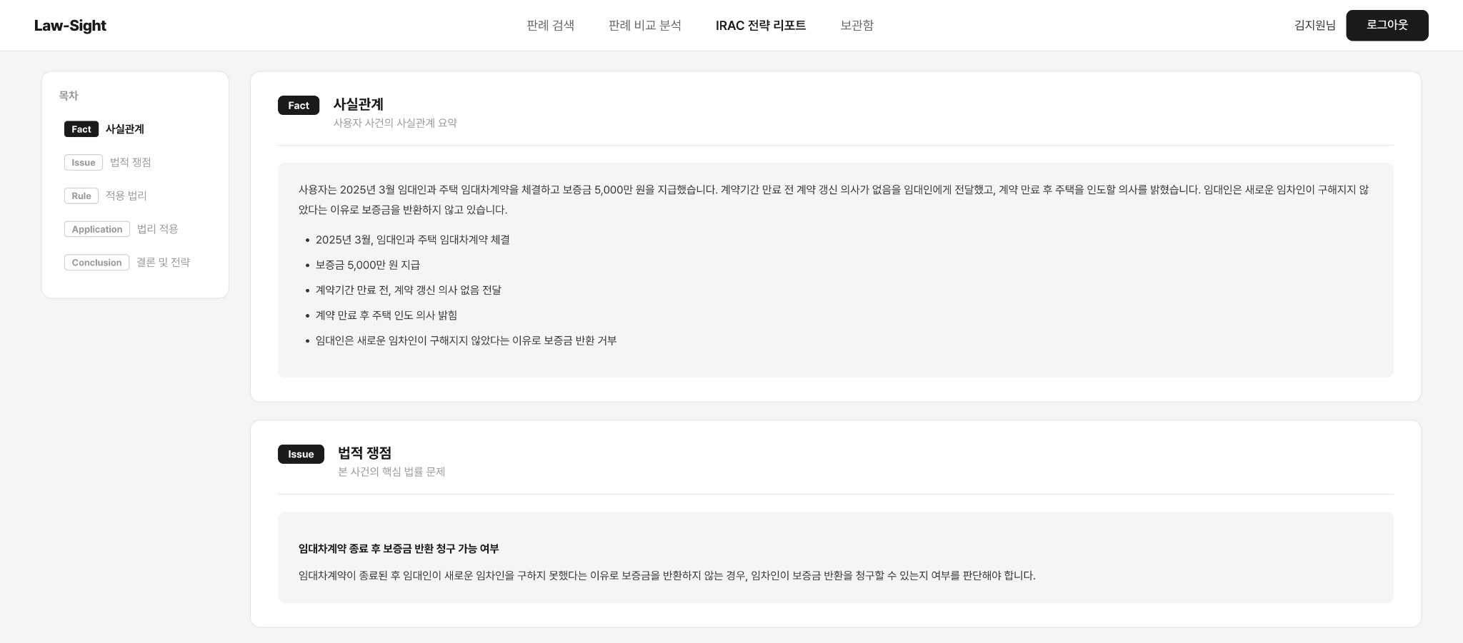
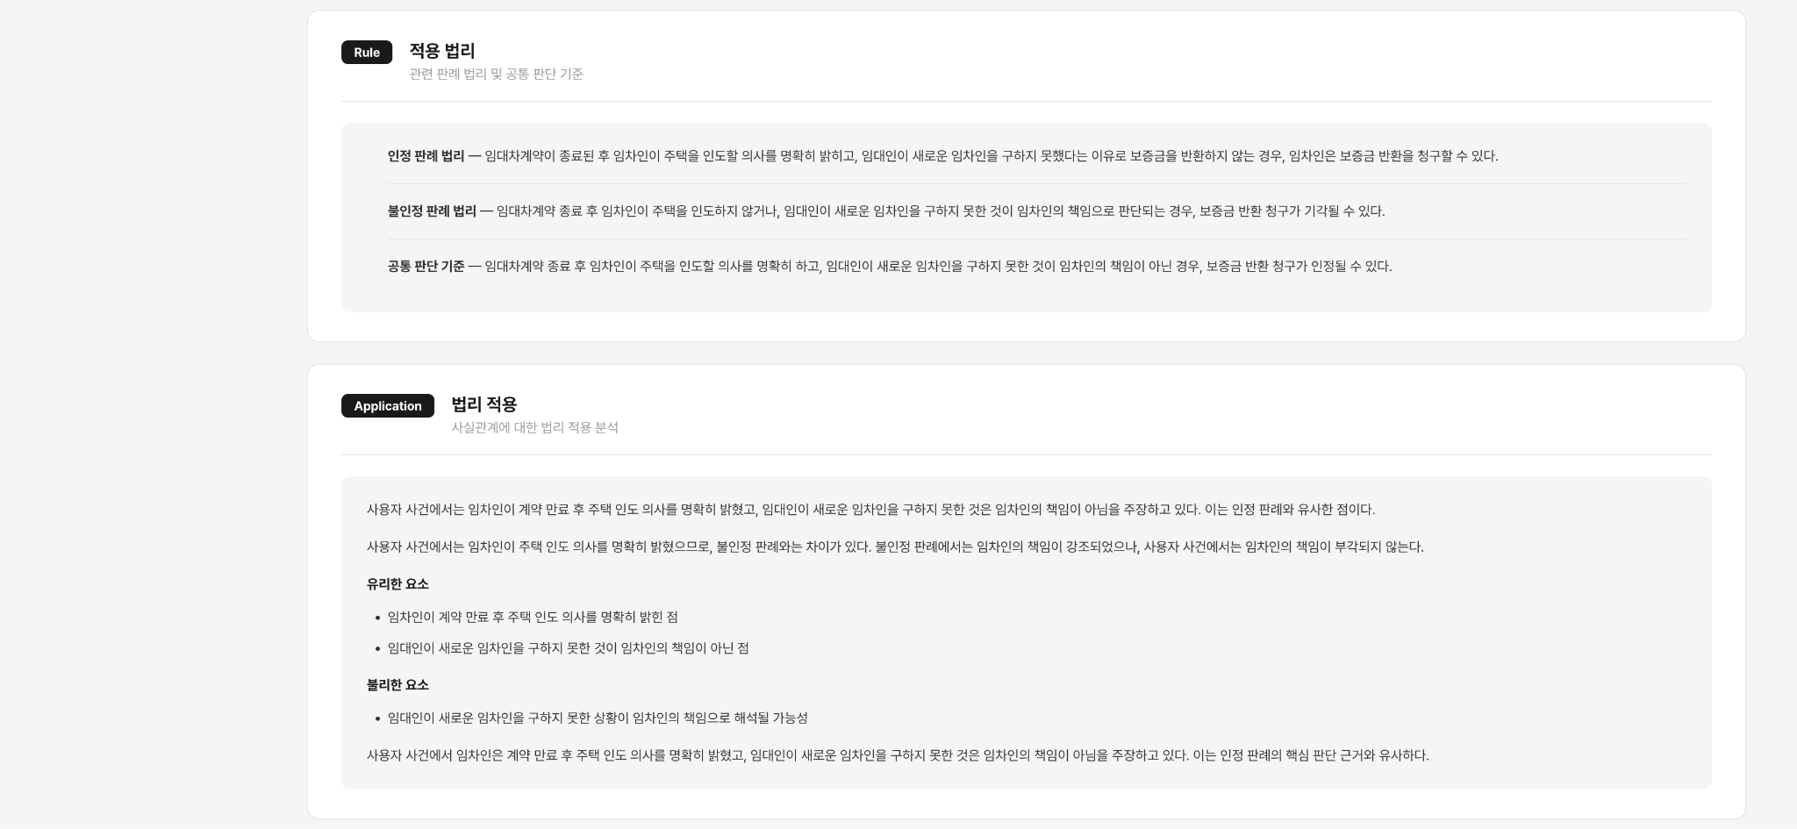
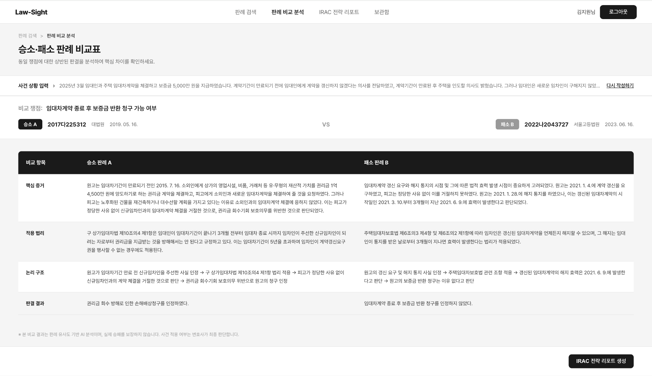
PROJECT 01 · LAWSIGHT · 결과
상황
›
해결과제
›
액션
›
결과
LawSight > 결과 · 서비스 화면
판례 41,438건 기반 하이브리드 검색 서비스를 실서비스로 배포하고, 한이음 중간평가 상위 30% 선정
41,438
726,814
11 / 14
104 → 73
0.68초
상위 30%
판례 수집 (초기 3,503 → 최종)
KoSBERT 임베딩 청크
PostgreSQL 테이블 / 인덱스
법원명 원시 유형 표준화
검색 응답 (20~60초 → warm)
한이음 중간평가 우수
판례 검색
전략 리포트
결과
실서비스 운영까지 완주
· www.lawsight.co.kr 실서비스 배포 (EC2 t3.medium · nginx · HTTPS)
· 검색 타임아웃 해소 — BM25 1회 로딩으로 응답
0.68초 · 실패율 0%
· 개발설계서 · 완료보고서 제출, 중간평가
상위 30% · 장려상 후보
· “확인된 진척”만 기록하는 문서-코드 정합성 점검
프로세스를 팀에 정착
· 배운 점: 검색 품질은 모델보다 데이터 정제 · 재실행
가능한 파이프라인에서 결정
승소 / 패소 비교표
전예원 | Data Engineer Portfolio
9

Slide 11
상황
해결과제
액션
결과
PROJECT 01 · LAWSIGHT · 결과
›
›
›
LawSight > 프로젝트 수행 및 산출물
팀장으로서 전 단계 산출물을 총괄하고, 팀원별 산출물 검토 및 보완 수행
01 분석
본인 주도 4 · 팀원 1 / 전체 5
02 설계
본인 주도 4 · 협업 1 / 전체 6
03 개발
본인 주도 4 · 협업 1 / 전체 6
● 주도
요구사항 정의서 총괄
● 주도
서비스 구성도 · 흐름도
● 주도
수집 · 전처리 프로그램
5개 모듈 · 35개 기능 요구사항(FR) 정의
수집·인덱싱 파이프라인 흐름 설계
collect_cases.py · parse_judgment · 정규화
● 주도
데이터 요구사항 (FR-DATA)
● 주도
데이터 수집처리 정의서
● 주도
DB 구축 (DDL · 인덱스)
수집·전처리·인덱싱 7개 요구사항
수집 대상·방법·전처리·정합성 기준
11 테이블 · FK CASCADE · GIN 인덱스
● 주도
시장 / 기술 환경 분석
● 주도
ERD v1 → v2 (11 테이블)
● 주도
임베딩 · 벡터 인덱싱
경쟁 서비스 3사 기능·가격 비교
PostgreSQL + ChromaDB 저장소 분리 설계
KoSBERT 재생성 · ChromaDB 분할 적재
● 주도
현직 변호사 인터뷰
● 주도
테이블/필드/도메인 정의서
● 주도
AWS 배포 · 운영
무환각 · 사실관계 유사성 니즈 도출
데이터사전 포함 명세서 4시트
EC2 · nginx · systemd · HTTPS
○ 팀원
유즈케이스 정의서
◐ 협업
메뉴 구성도 · 화면 설계서
◐ 협업
검색 연동 · 성능 개선
UC-01 ~ UC-12 액터·관계 정의
화면ID ↔ 기능ID 상호참조
서비스 인스턴스 재사용 · 0.68초
○ 팀원
IRAC 알고리즘 명세서
○ 팀원
IRAC 체인 · React UI
LLM 분석 체인 설계
LLM 분석 · 화면 구현
전 단계 공통 — 프로젝트 관리 (PM)
일정 · 이슈 관리
확인된 진척만 반영
중간 합류 온보딩
성과
1주 단위 회의 · Notion WBS/간트
문서-코드-배포 상태 교차 검증 절차
Notion 문서 · pg_dump 스키마 공유
중간평가 상위 30% · 최종 산출물 제출
전예원 | Data Engineer Portfolio
6

Slide 12
02
My Task Pilot — AI Agent 업무 자동화
2026 한이음 드림업 겸 졸업 프로젝트 · Team404 (3인) · Data/AI 담당 — DB 설계·관리, RAG·멀티모달 파이프라인 · 2026.04 ~ 진행중
11

Slide 13
PROJECT 02 · MY TASK PILOT · 상황 / 해결 과제
상황
›
해결과제
›
액션
›
결과
MyTaskPilot > AI Agent 업무 자동화 서비스
텍스트 · 음성(STT) · 이미지(OCR) 입력을 분석해 일정 · 이메일 · 할 일을 자동 등록하는 개인 업무 비서 서비스
구분
본인 역할
대상
기술 스택
2026 한이음 드림업 + 졸업 프로젝트 · Team404 · 3인 · 2026.04~10
Data / AI — DB 설계 · 관리, RAG · 멀티모달
파이프라인, 문서 총괄
반복 업무를 자연어로 처리하려는 개인 사용자
PostgreSQL + pgvector · Whisper · GPT-4o-mini
Vision · text-embedding-3-small · AWS EC2
상황
입력은 비정형, 저장소는 프로토타입 수준
해결 과제
비정형 입력을 신뢰할 수 있는 데이터로
■ 반복 업무가 여러 앱에 흩어져 수작업 처리
일정 등록 · 할 일 정리 · 이메일 초안을 사용자가 매번 직접 입력
1
비정형 입력의 정형화
음성 · 이미지 · 텍스트를 일정 / 할 일 / 메일 레코드로 변환하는 파이프라인
■ 입력이 음성 · 이미지 · 자유 텍스트 — 비정형 데이터
그대로는 DB에 저장 · 조회할 수 없어 텍스트화와 구조화가 먼저 필요
2
운영형 데이터 모델로 전환
SQLite → PostgreSQL + pgvector, users 중심 6 테이블 설계
■ 초기 구현은 로컬 SQLite
다중 사용자 · 벡터 검색 · 상시 운영이 필요한 실서비스 요구를 감당하기 어려움
3
개인화 RAG
사용자 이력을 임베딩해 유사 이력 top-3를 응답에 반영
■ AI 오판 시 일정 · 메일이 잘못 실행될 위험
자동 실행 전에 사용자 승인(HITL)과 서버 측 권한 검증 필요
4
운영 DB 신뢰성
클라우드 운영 DB와 설계 문서 일치, 권한 우회 취약점 차단
NEXT 액션 ① 비정형 데이터 파이프라인 · AWS EC2 › 액션 ② 운영 DB 정합성 · 보안 검증 › 결과
전예원 | Data Engineer Portfolio
10

Slide 14
PROJECT 02 · MY TASK PILOT · 액션 ① 데이터 파이프라인
상황
›
해결과제
›
액션
›
결과
MyTaskPilot > 비정형 데이터 파이프라인 · AWS EC2
음성 · 이미지 · 자유 텍스트를 정형 레코드와 벡터로 바꿔 저장하고, 상시 운영이 필요한 DB · 벡터 검색은 EC2에 구성
비정형 데이터 파이프라인
왜 클라우드(AWS EC2)인가
입력 수집
텍스트 · 음성 · 이미지 — 형식이 제각각인 비정형 입력
채팅 텍스트, 음성 녹음, 일정 캡처 · 문서 사진을 하나의 입력 채널로 수용
로컬 SQLite 프로토타입 → 상시 운영 클라우드 DB로 전환
1
pgvector 확장을 직접 설치 · 제어
PostgreSQL 버전과 vector 확장을 직접 설치 · 관리할 수 있는 서버 환경이 필요
텍스트화
Whisper STT · GPT-4o-mini Vision OCR
음성 · 이미지를 텍스트로 변환, 샘플 입력으로 STT / OCR 정확도 검증
Function Calling 의도 분류 → 필드 추출 → HITL 승인
일정 / 할 일 / 메일 의도와 제목 · 일시 등 필드를 JSON으로 추출, 사용자 승인 후 확정
2
24시간 접속되는 실서비스
mytaskpilot.kr 도메인 · Nginx · HTTPS, Google OAuth 콜백 등 상시 응답 서버 필요
구조화
정형 저장
PostgreSQL 6 테이블 (users 중심)
schedules · todos · email_drafts에 저장, agent_executions에 실행 이력 기록
3
팀 공용 단일 운영 DB
3인이 같은 DB를 기준으로 개발하고, SSH · psql로 운영 스키마를 직접 검증
벡터화 RAG
text-embedding-3-small (1536차원) → pgvector
user_embeddings에 저장, 코사인 유사도 top-3 이력을 응답에 반영해 개인화
4
작게 시작해 필요 시 확장
소규모 인스턴스로 비용을 관리하고, 부하에 맞춰 사양을 조정할 수 있는 구조
■ 본인 주도 (저장 · 벡터 스키마) ■ 기획 · 검증 참여 ■ 팀원 구현 · 본인 연동
본인 수행
EC2 Ubuntu에 PostgreSQL + pgvector 설치 → SQLite 스키마 · 데이터 마이그레이션 → SSH · psql로 운영 스키마 전수 대조
226건
0.1~0.2초
6 테이블
합성 검증 데이터 · 페르소나 3종
pgvector 유사도 검색 (테스트)
정형 레코드 · 실행 이력 · 임베딩
전예원 | Data Engineer Portfolio
11

Slide 15
상황
해결과제
액션
결과
PROJECT 02 · MY TASK PILOT · 액션 ② 운영 DB 검증
›
›
›
MyTaskPilot > 운영 DB 정합성 · 보안 검증
문서가 아닌 운영 DB와 실제 권한 흐름을 기준으로 검증
Case 1
ERD – 실제 운영 DB 스키마 불일치 전수 검증
문제
원인
조치
효과
제작설계서 제출 전 최종 점검에서 설계 컬럼과 백엔드 구현 사이 다수 불일치 정황 (agent_executions 설계 12 vs 구현 6 컬럼, briefings 테이블 미구현)
백엔드 담당이 스키마 · 인증 흐름을 변경할 때 DB 설계 담당에게 즉시 공유되지 않는 구조. 코드 리뷰만으로는 판단 불가한 항목 존재
AWS EC2 운영 서버에 SSH 접속해 psql로 6개 테이블을 하나씩 대조. 구현 기준으로 ERD · 테이블 정의서 전면 수정, "아키텍처 변경은 즉시 문서화 · 공유" 원칙 합의
6 / 6
›
›
›
6개 테이블의 문서 · 운영 스키마 일치, 이후 구조 변경 시 즉시 문서화 · 공유 기준을 팀에 적용
Case 2
IDOR (권한 우회) 취약점 발견
문제
원인
조치
효과
코드베이스 검토 중 클라이언트가 전달한 user_id를 서버가 그대로 신뢰해 처리하는 구조 발견
서버 측 사용자 식별이 없어 타 사용자 데이터 접근이 가능한 Insecure Direct Object Reference
팀에 즉시 공유 → 서버가 JWT로 사용자를 직접 식별하고, 권한 없는 요청은 403을 반환하도록 전 엔드포인트에 방어 로직 적용
전 엔드포인트
›
›
›
서버 측 권한 검증 체계 확보, refresh_token AES-256-GCM 암호화에도 기여
전예원 | Data Engineer Portfolio
12

Slide 16
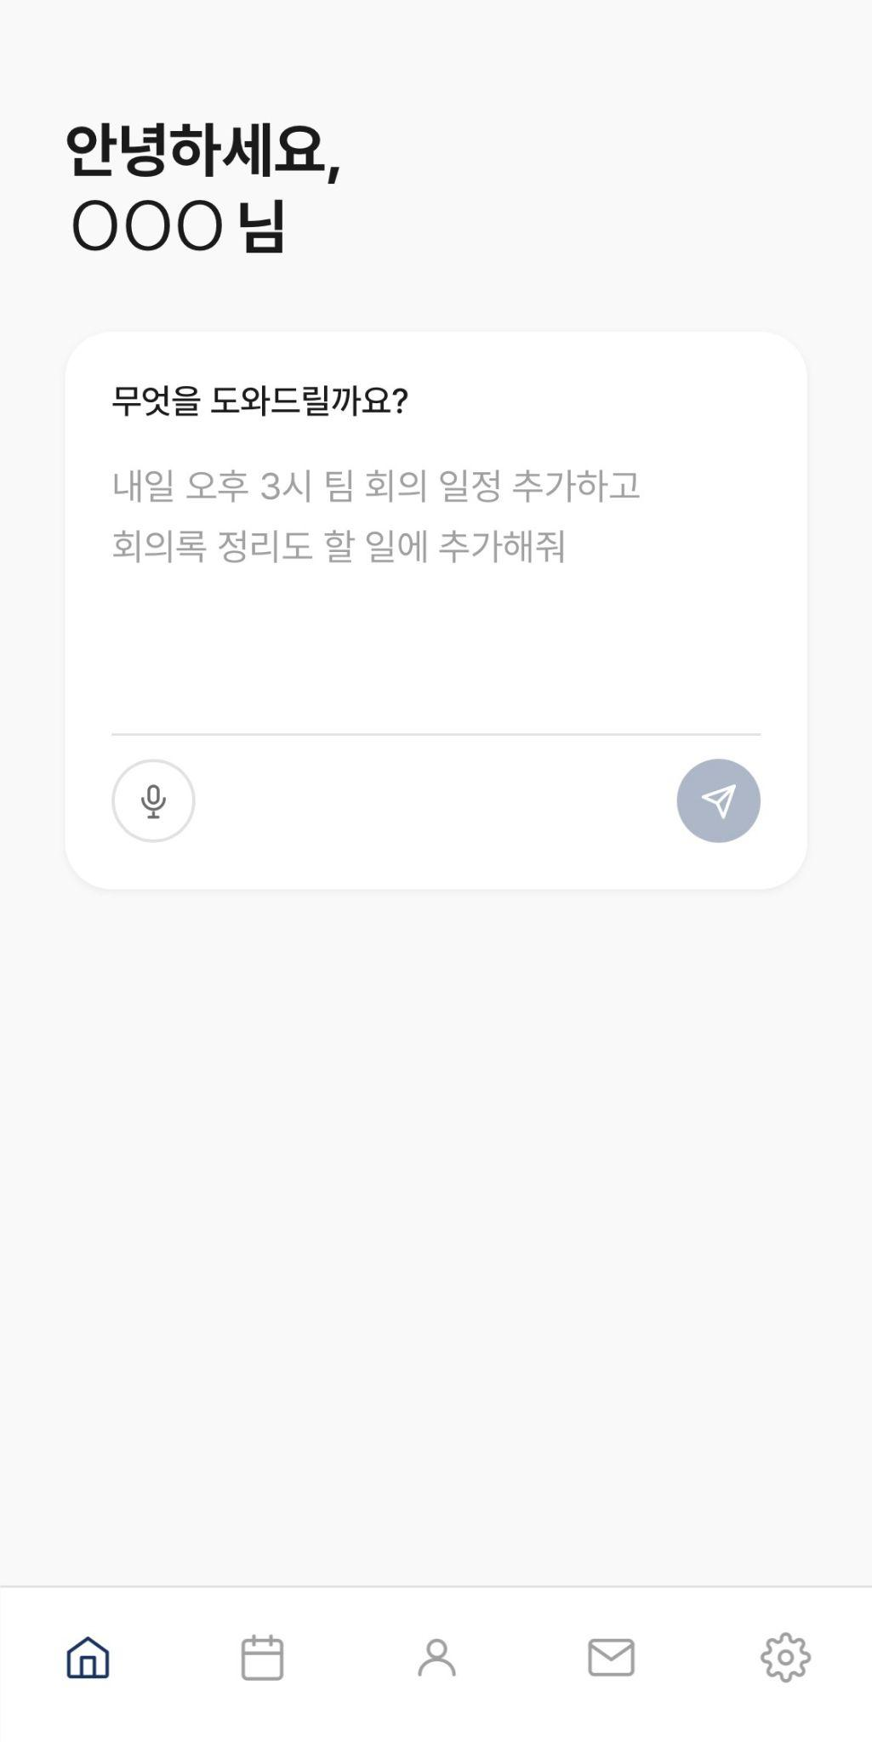
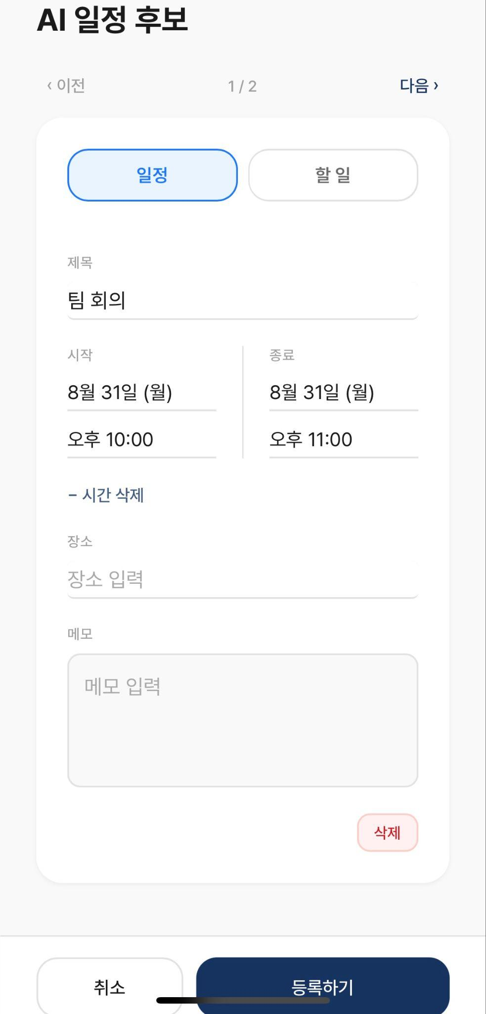
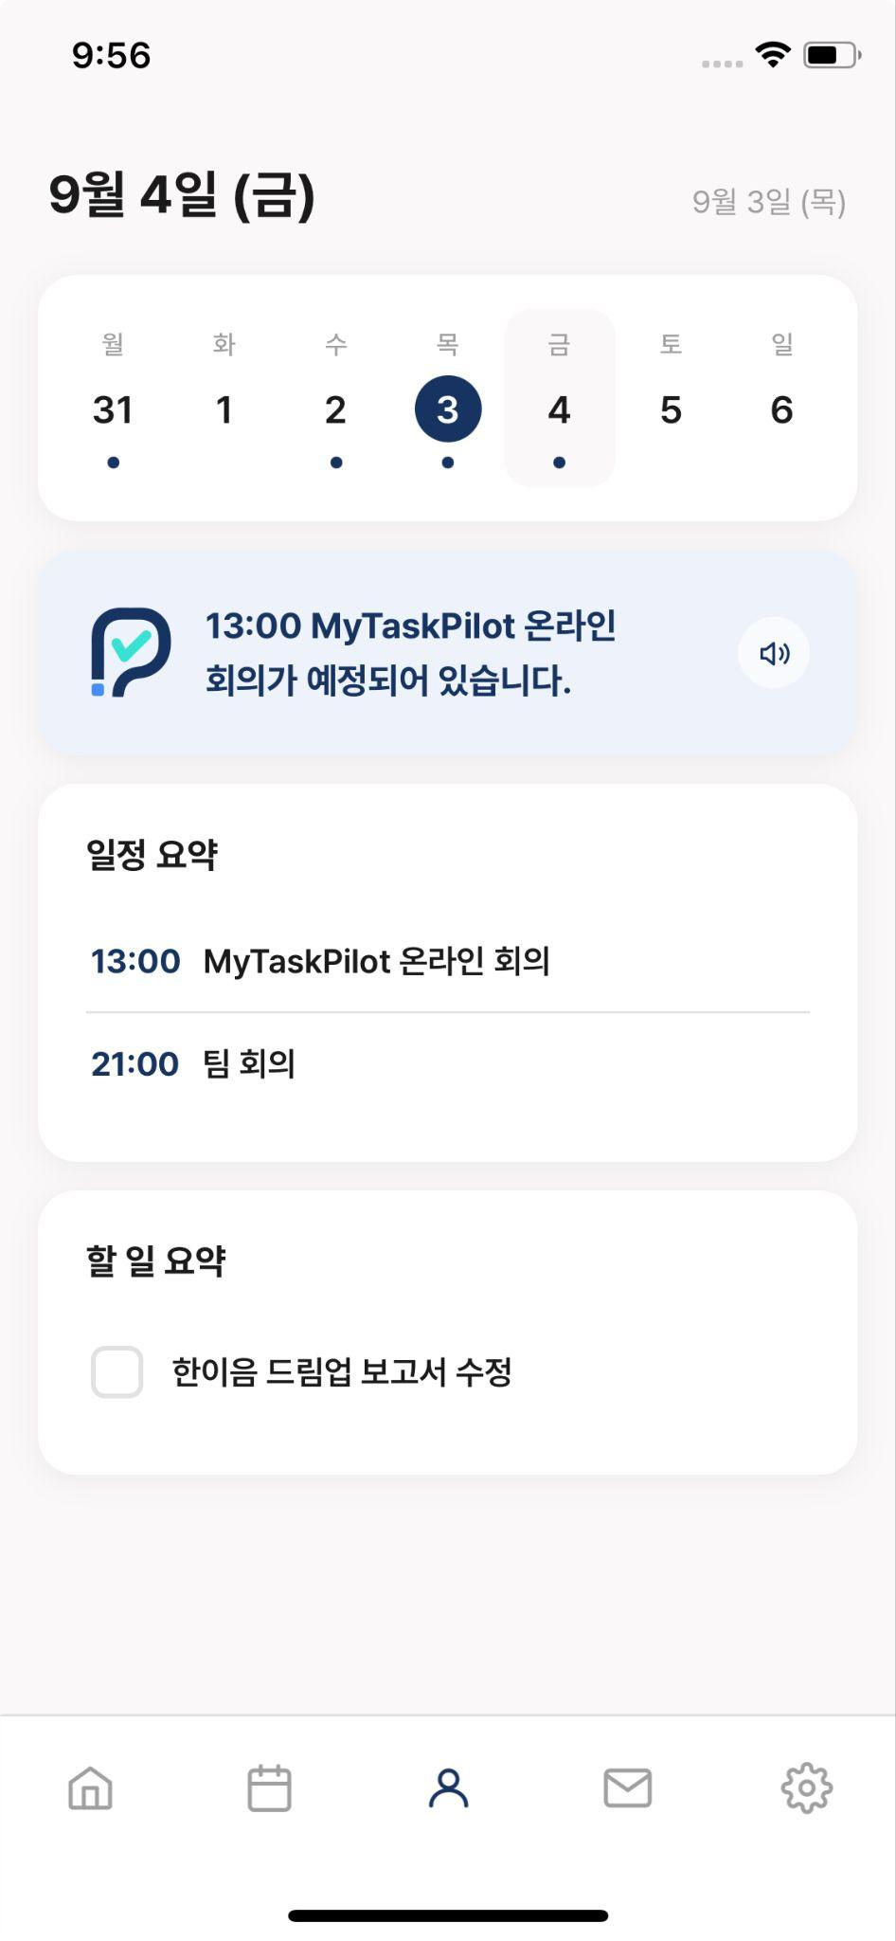
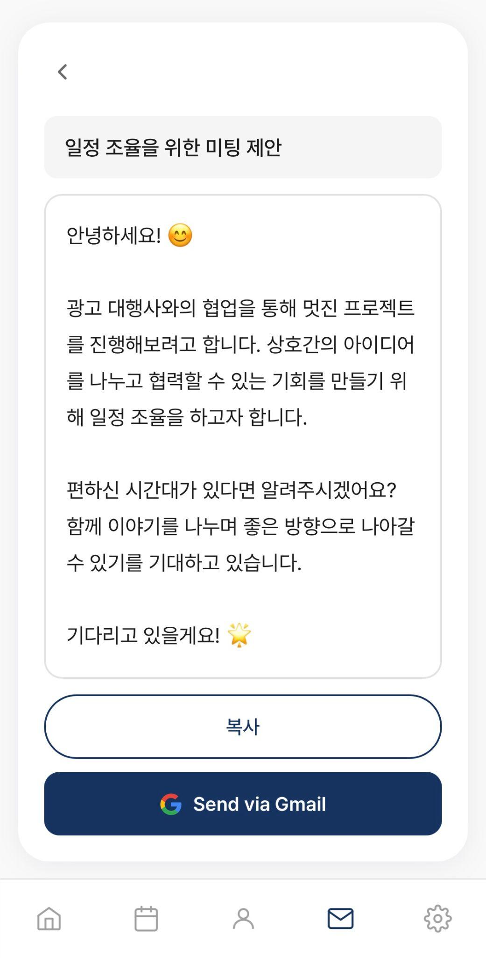
PROJECT 02 · MY TASK PILOT · 결과
상황
›
해결과제
›
액션
›
결과
MyTaskPilot > 결과 · 서비스 화면
기능 12개 항목 100% 구현과 실서비스 배포, 설계 문서와 운영 DB 6개 테이블 완전 일치
12 / 12
6 테이블
1536
226건
0.1~0.2초
6 / 6
기능 100% 구현
PostgreSQL 데이터 모델
pgvector 임베딩 차원
합성 검증 데이터 · 페르소나 3종
유사도 검색 (테스트 환경)
운영 DB 대조 완료 테이블
AI 채팅
일정 등록
AI 메일 작성
메일 검토 / 전송
결과
데이터를 믿을 수 있는 서비스
· www.mytaskpilot.kr 실서비스 배포
· 음성 · 이미지 입력이 일정 · 할 일 · 메일 레코드로
저장되는 파이프라인 완성
· 운영 DB 6개 테이블과 ERD · 테이블 정의서 일치,
변경 즉시 문서화 원칙 합의
· IDOR 취약점 공유 → 전 엔드포인트 서버 측 권한
검증 적용
· 개발보고서 21p · 제작설계서 53p 총괄, 중간평가
상위 30% · 장려상 후보
전예원 | Data Engineer Portfolio
13

Slide 17
상황
해결과제
액션
결과
PROJECT 02 · MY TASK PILOT · 결과
›
›
›
MyTaskPilot > 프로젝트 수행 및 산출물
데이터 모델과 RAG 검증을 중심으로, 설계 문서와 운영 DB의 일치까지 책임
01 분석
본인 주도 2 · 협업 1 / 전체 3
02 설계
본인 주도 3 · 협업 1 / 전체 4
03 개발
본인 주도 3 · 협업 1 / 전체 5
● 주도
요구사항 정의서
● 주도
ERD · 테이블정의서
● 주도
SQLite → PostgreSQL 전환
일정·할 일·이메일 이력 저장 범위
users 중심 6개 테이블 관계 설계
EC2 Ubuntu 설치 · 스키마 마이그레이션
● 주도
시나리오 정의서
● 주도
pgvector 스키마 설계
● 주도
합성 데이터 · RAG 검증
페르소나 3종 기반 사용 시나리오
vector(1536) · 코사인 유사도
226건으로 개인화 동작 검증
◐ 협업
기능 요구사항 정의
● 주도
RAG 개인화 설계
● 주도
운영 DB 정합성 전수 검증
12개 기능 · HITL 승인 원칙
text-embedding-3-small · top-3 반영
SSH 접속 · psql 스키마 대조 · 문서 정정
◐ 협업
서비스 구성도 · 메뉴 구성도
◐ 협업
OCR/STT · 보안 검증
입력 → Agent → HITL → 저장 흐름
정확도 검증 · IDOR 발견/공유
○ 팀원
Agent · API · UI 구현
Function Calling · React 19
정량 성과 (최종 제출 2026.09.07 기준)
12 / 12
6 테이블
226건
0.1~0.2초
기능 100% 구현
PostgreSQL · pgvector 1536차원
합성 검증 데이터 · 페르소나 3종
pgvector 유사도 검색 (테스트 환경)
전예원 | Data Engineer Portfolio
9

Slide 18
03
영화 예매 플랫폼
신용 리스크 예측 모델링 (알고리즘분석) · 영화 예매 플랫폼 (ERD 설계) · 식단 관리 웹 애플리케이션 (데이터 연동)
15

Slide 19
PROJECT 03 · 영화 예매 플랫폼 · 상황 / 해결 과제
상황
›
해결과제
›
액션
›
결과
영화 예매 플랫폼 > 표준 기반 데이터 모델링
데이터모델링 교육 직후, 요구사항 정의부터 논리 · 물리 ERD, DB 구축, 예약 기능 구현까지 단독 수행
구분
본인 역할
기술 스택
서비스
3학년 겨울방학 개인 프로젝트 · 2026.01~02 (2개월)
단독 수행 — 요구사항 · 모델링 · DB 구축 · 구현
DA# Modeler · PostgreSQL · Node.js / Express · HTML / JS
movie-booking-platform-ui.vercel.app
상황
배운 모델링을 실제 서비스에 적용할 기회
해결 과제
설계 → 구현을 한 사이클로
■ 데이터모델링 교육을 막 수료한 시점
교육에서 배운 절차를 실제 서비스 설계에 그대로 적용해 보기로 결정
1
표준 기반 모델링
단어 · 도메인 표준 정의 → 논리 ERD → 물리 ERD
■ 영화 · 상영 · 좌석 · 예약이 얽힌 관계형 도메인
관계 설계가 조회 쿼리 복잡도와 예약 정합성을 좌우
2
무결성 · 조회 성능 확보
FK 제약조건과 조회 조건 기준 인덱스 전략 수립
■ 화면 개발 경험 부족
DB · 백엔드 중심으로 역량을 쌓아 와 UI 구현은 미숙
3
설계를 기능으로 연결
JOIN 기반 예약 · 좌석 쿼리 → API → 화면까지 구현
액션 ① 모델링 → 구현 절차
요구사항 정의
›
표준 용어 · 도메인
›
논리 ERD
›
물리 ERD
›
PostgreSQL DDL
›
Express API
›
예약 · 좌석 쿼리
›
웹 화면
DA# Modeler로 논리 · 물리 ERD 설계 → PostgreSQL 테이블 · 외래키 · 인덱스 구축 → JOIN 기반 예약 · 좌석 쿼리를 Express API로 연결, 화면은 AI 프롬프트 기반 바이브코딩으로 구현
전예원 | Data Engineer Portfolio
14

Slide 20
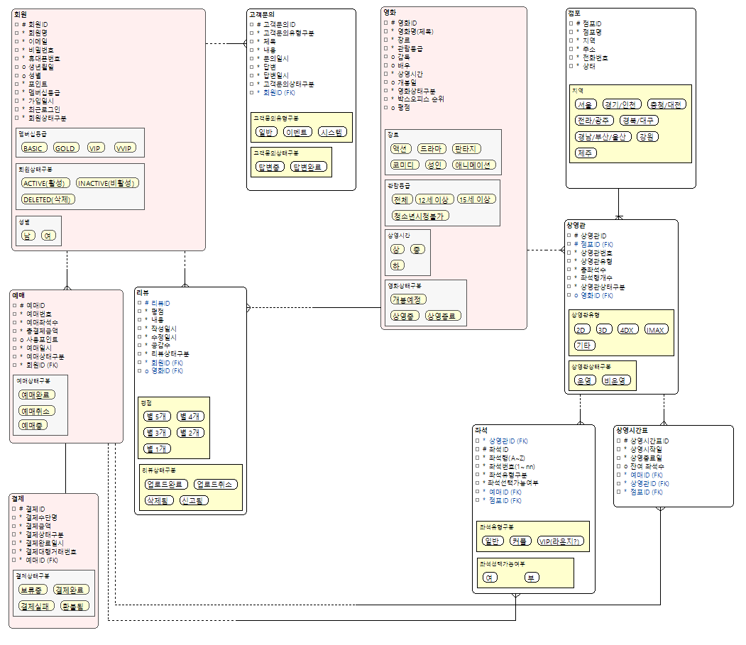
상황
해결과제
액션
결과
PROJECT 03 · 영화 예매 플랫폼 · 액션 ① ERD 설계
›
›
›
영화 예매 플랫폼 > ERD 설계
영화 예매 사이트 구현을 위한 회원, 영화, 상영관, 예매, 결제 ERD 설계
전예원 | Data Engineer Portfolio
15

Slide 21
상황
해결과제
액션
결과
PROJECT 03 · 영화 예매 플랫폼 · 액션 ② 이슈 해결
›
›
›
영화 예매 플랫폼 > 이슈 해결
모델링 · 쿼리 · 화면 구현 과정에서 부딪힌 문제와 해결
Case 1
Case 2
Case 3
용어 · 명명 규칙 불일치
스키마로 인한 쿼리 복잡도
화면 개발 경험 부족
문제
같은 의미의 속성이 테이블마다 다른 이름 · 타입으로 정의될 위험
문제
예약 · 좌석 조회 시 여러 테이블 JOIN이 얽혀 쿼리가 복잡해짐
문제
프론트엔드 경험이 적어 화면 구현에 일정이 지연될 위험
원인
설계 초기에 명명 규칙과 도메인 기준이 없었음
원인
상영 · 좌석 · 예약 간 관계 설계가 실제 기능 흐름을 충분히 반영하지 못함
원인
DB · 백엔드 중심으로 역량을 쌓아 와 UI 구현 경험이 부족
조치
단어 · 도메인 표준을 먼저 정의하고 전 테이블 컬럼명 · 데이터 타입을 표준에 맞춰 통일
조치
기능 흐름 기준으로 관계 · 외래키를 재정의하고 조회 조건 컬럼에 인덱스 적용
조치
AI 프롬프트 기반 바이브코딩으로 화면을 구현하고, 본인은 DB · API 설계에 집중
효과
효과
효과
표준 적용
ERD 우선
단독 완성
일관된 명명 체계로 ERD · 쿼리 가독성 확보
이후 팀 프로젝트에서 ERD를 먼저 확정하는 방식으로 이어짐
기획 · 화면까지 수행 영역 확장, 개발 생산성 향상
전예원 | Data Engineer Portfolio
15

Slide 22
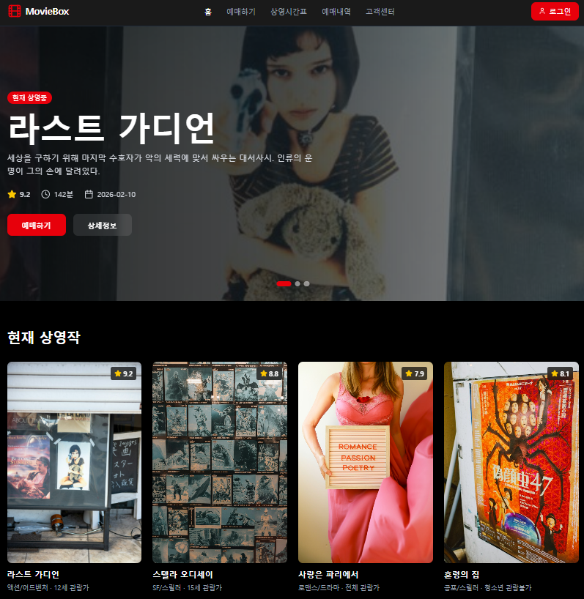
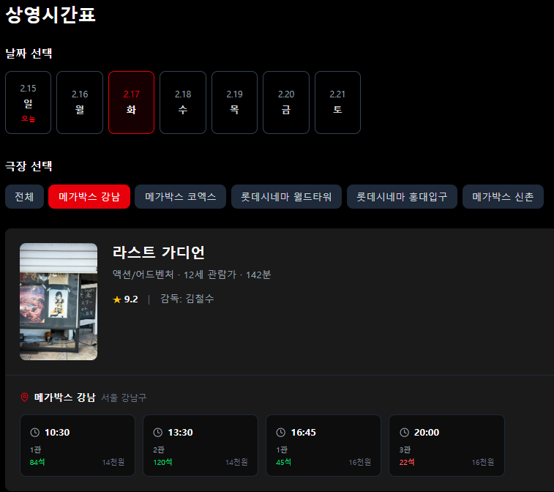
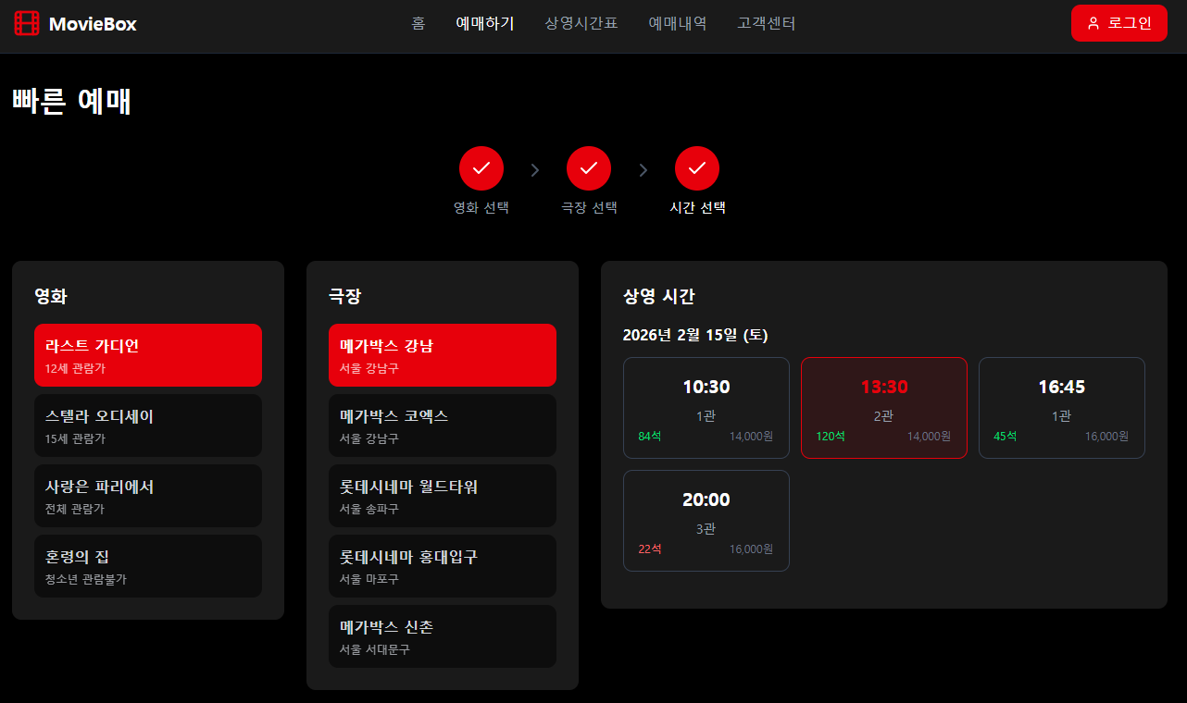
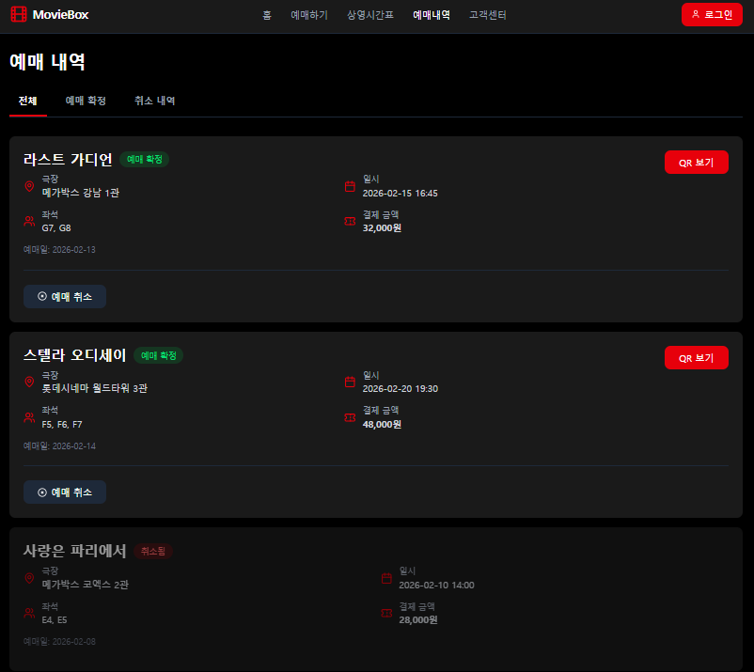
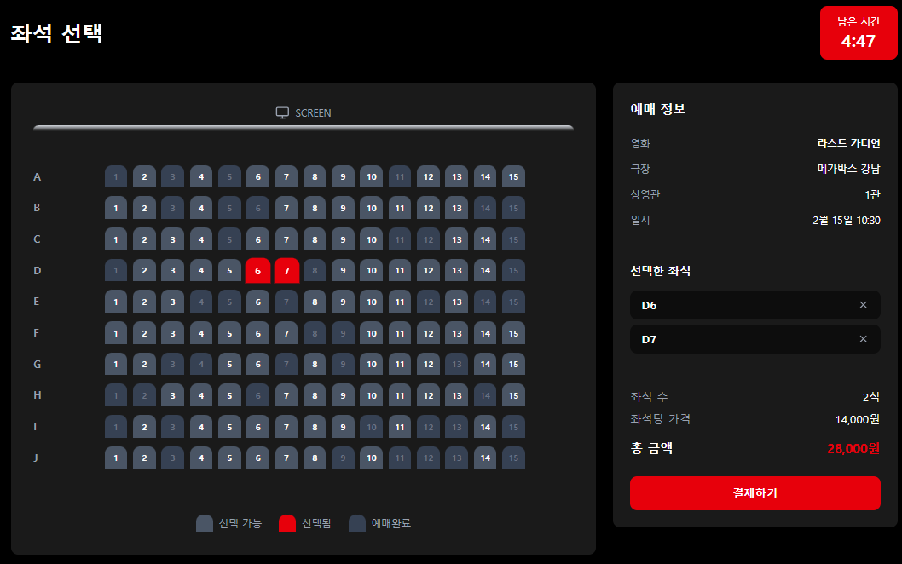
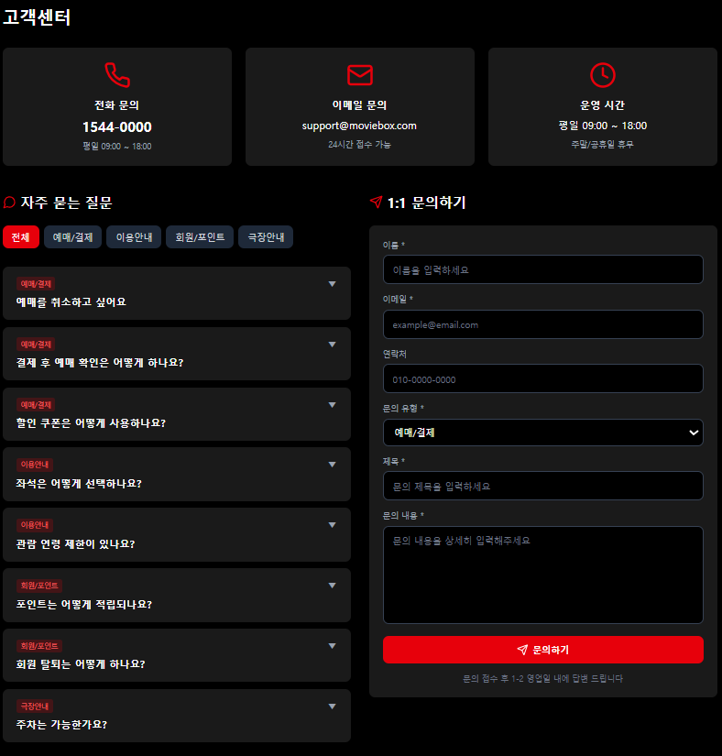
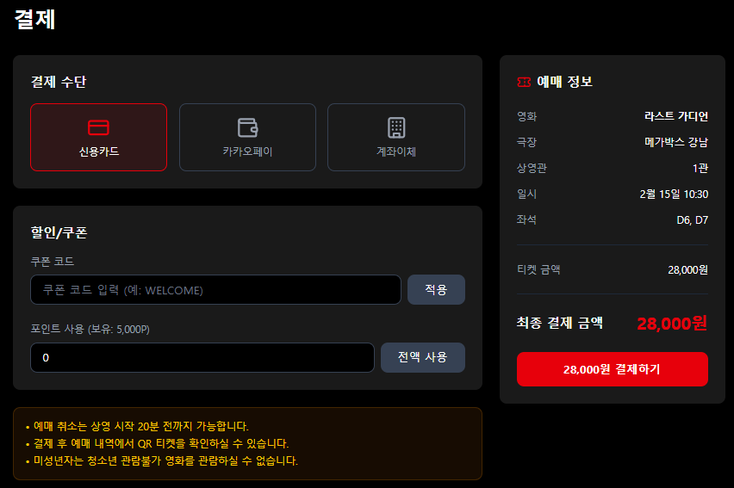
상황
해결과제
액션
결과
PROJECT 03 · 영화 예매 플랫폼 · 결과
›
›
›
영화 예매 플랫폼 > 결과 · 화면
논리·물리 ERD → PostgreSQL 구축 → JOIN 기반 예약·좌석 기능을 화면까지 단독 구현
홈
상영시간표
예매
예매내역/고객센터
전예원 | Data Engineer Portfolio
16

Slide 23
상황
해결과제
액션
결과
PROJECT 03 · 영화 예매 플랫폼 · 결과
›
›
›
영화 예매 플랫폼 > 프로젝트 수행 및 산출물
교육에서 배운 모델링 절차를 요구사항 → 논리 → 물리 → 구현 순서로 그대로 적용
01 분석
본인 주도 2 · 협업 0 / 전체 2
02 설계
본인 주도 4 · 협업 0 / 전체 4
03 개발
본인 주도 4 · 협업 0 / 전체 4
● 주도
요구사항 정의서
● 주도
단어/도메인 표준 정의서
● 주도
DDL · 제약조건 구현
조회 · 예매 · 예약 확인 기능 정의
용어 · 데이터 타입 기준 수립
PostgreSQL 테이블 · 외래키
● 주도
업무 흐름 파악
● 주도
논리 ERD
● 주도
Express API 구현
영화 → 상영 → 좌석 → 예약 흐름
엔터티 · 관계 · 식별자 정의
Node.js 백엔드 · DB 연동
● 주도
테이블정의서
● 주도
예약 · 좌석 쿼리
테이블 · 컬럼 · 키 · 제약조건
JOIN 기반 조회 · 예약 처리
● 주도
기능정의서, 화면설계서
● 주도
웹 화면 구현
예약 · 좌석 조회 조건 기준
HTML / JS · 바이브코딩 활용
이 프로젝트에서 얻은 것
표준화 습관
ERD 우선 설계
설계 → 구현 연결
AI 활용 생산성
용어 · 도메인 표준을 먼저 정의
스키마가 구현 복잡도를 결정함을 체감
모델이 쿼리 · API로 이어지는
흐름 이해
비전문 영역은 바이브코딩으로 보완
전예원 | Data Engineer Portfolio
18

Slide 24
Thank You
전예원 · Data Engineer Portfolio
DATA PIPELINE · POSTGRESQL · PGVECTOR · CHROMADB · AWS EC2 · ORACLE

